Slide 1

BALANCEADOR DE CARGA USANDO NGINX + PRUEBAS DE CARGA CON ARTILLERY
Por:
Alejandro Lotero
Pablo Cardona
Estefany Vargas
Jose David Yepes
Alejandro Palacio

Slide 2

BALANCEADOR DE CARGA USANDO NGINX
Al usar NGINX como balanceador de carga, se puede configurar usando diferentes algoritmos de balanceo para distribuir la carga.
PRUEBAS DE CARGA CON ARTILLERY
Realiza una cantidad seleccionada de peticiones por segundo durante un tiempo determinado, mostrando un reporte final de la prueba.

Slide 3


PLANTEAMIENTO DEL PROBLEMA Y USUARIO/CLIENTE
Las aplicaciones web deben manejar alto tráfico y responder rápidamente para satisfacer a los usuarios. A medida que crecen los usuarios, los servidores pueden sobrecargarse, resultando en lentitud, errores y caídas. Garantizar una infraestructura que distribuya la carga entre múltiples servidores es crucial; sin un balanceo adecuado, un solo servidor puede limitar el rendimiento y poner en riesgo la disponibilidad del servicio.
Ver el TFG completo
Descarga de archivo en la nube, formato documento, 25 MB.

Slide 4
Requerimientos:
Manejar alto tráfico de usuarios.
Responder rápidamente a las solicitudes.
Distribuir la carga entre múltiples servidores.
Prevenir sobrecargas y tiempos de respuesta lentos.
Evitar errores y caídas del servicio.
Necesidades:
Infraestructura robusta para balanceo de carga.
Solución que garantice disponibilidad y rendimiento.
Herramientas de monitoreo y análisis de desempeño.

Slide 5

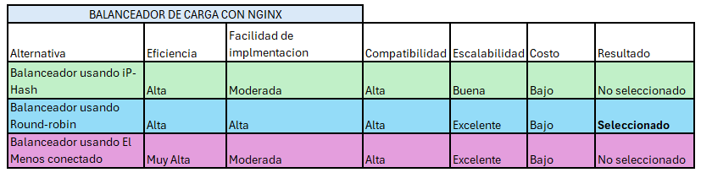
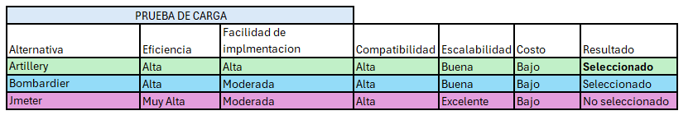
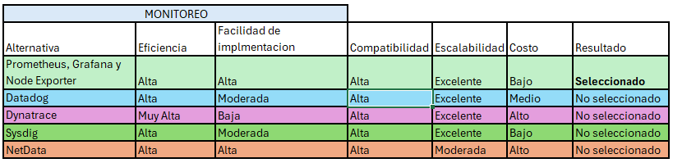
ALTERNATIVAS SELECCIONADAS
02

Slide 6
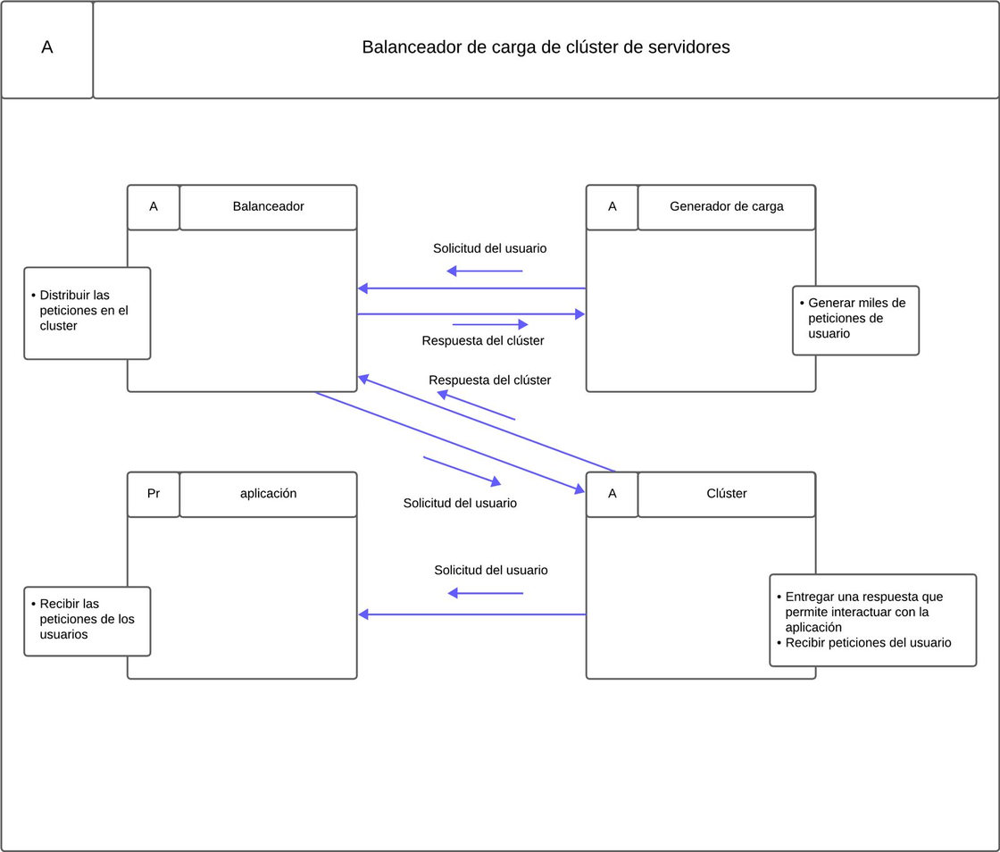

DIAGRAMA FUNCIONAL

Slide 7

DISEÑO DE LA SOLUCION
Entorno virtual: Compuesto por 3 máquinas, una que funcionará como balanceadora de carga (loadBalancer) y otras dos máquinas que se encargarán de resolver las peticiones de los usuarios (servidorWeb1 y servidorWeb2)
Máquina balanceadora: de carga para que funcione como tal, instalando NGINX y configurándolo para redirigir las peticiones del puerto 80 hacia los dos servidores web para que funcione como balanceador de carga usando el metodo round-robin.
Parámetros de monitoreo: Las peticiones y pruebas se realizan con artillery y se implementa prometheus y grafana para visualizar de manera grafica los datos obtenidos

Slide 8
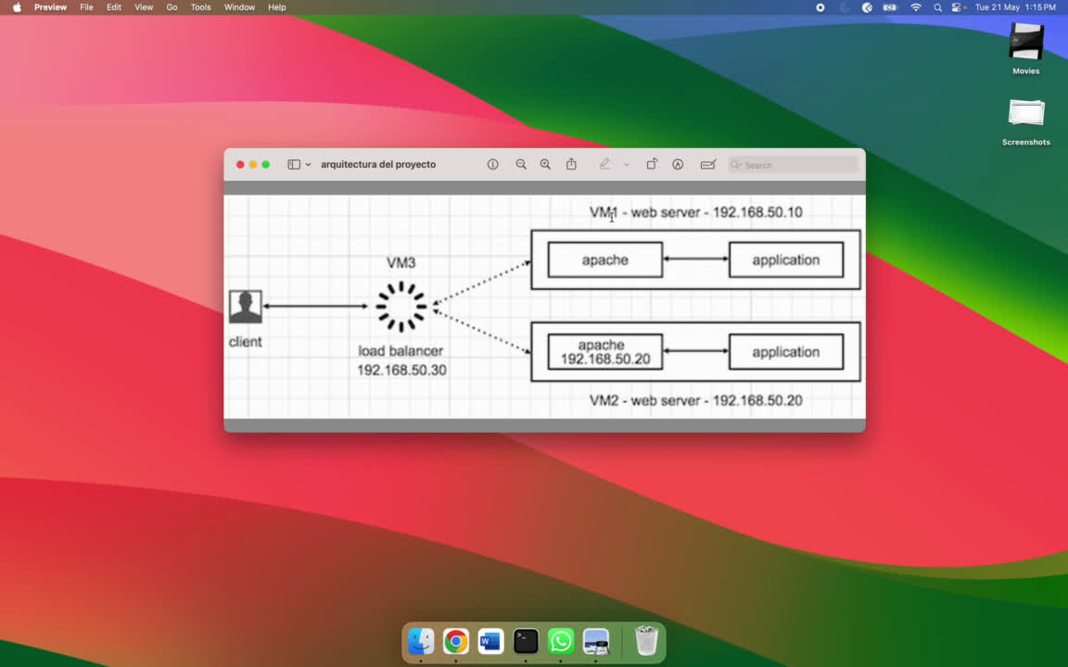
IMPLEMENTACIÓN

Slide 9
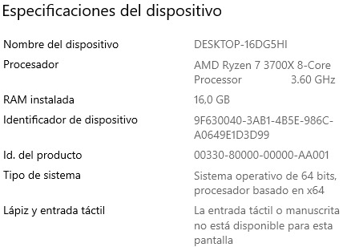
RESULTADOS
Para hacer un buen analisis y pruebas es necesario tener en cuenta con las especificaciones técnicas del ordenador, las cuales son las siguientes:

Slide 10
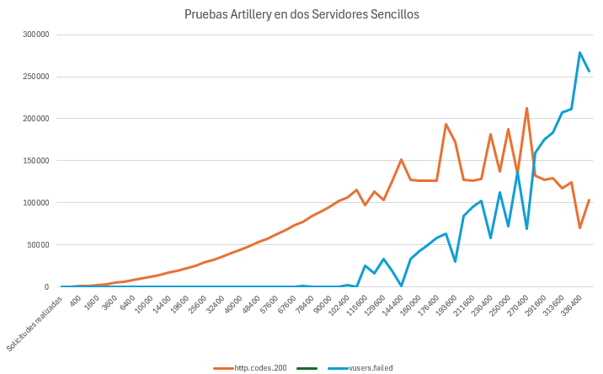
PRUEBAS ARTILLERY EN DOS SERVIDORES DE BAJA COMPLEJIDAD

Slide 11
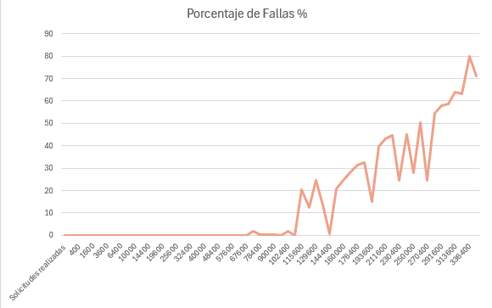
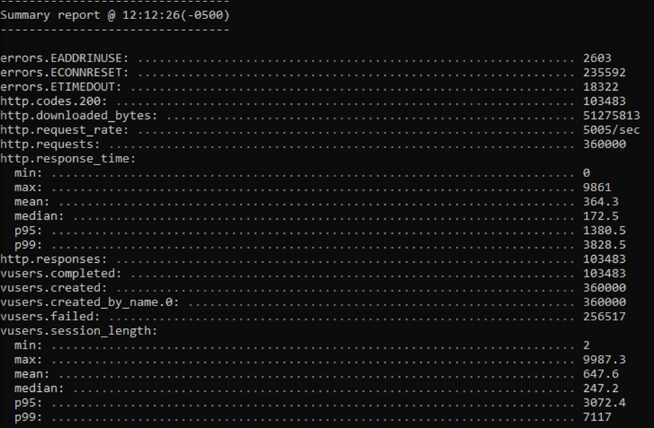
PRUEBAS ARTILLERY EN DOS SERVIDORES DE BAJA COMPLEJIDAD

Slide 12
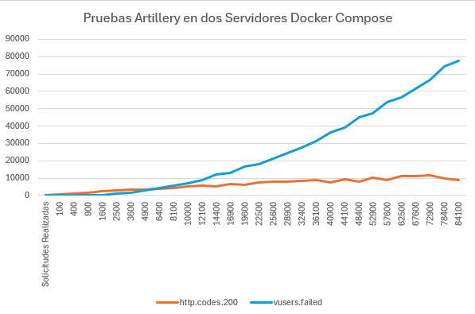
PRUEBAS ARTILLERY EN DOS SERVIDORES DE MAYOR COMPLEJIDAD
(DOCKER COMPOSE)

Slide 13
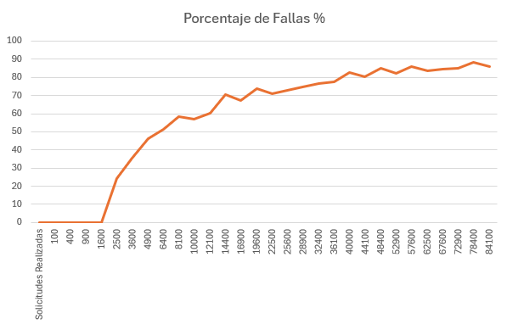
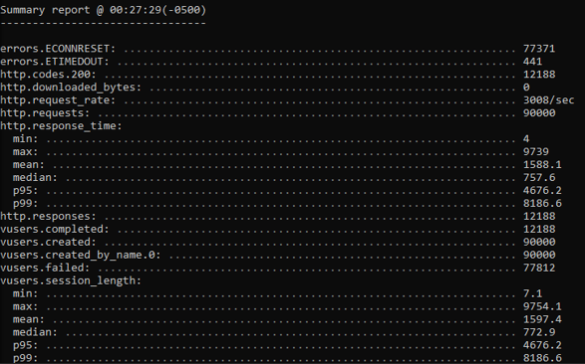
PRUEBAS ARTILLERY EN DOS SERVIDORES DE MAYOR COMPLEJIDAD
(DOCKER COMPOSE)

Slide 14
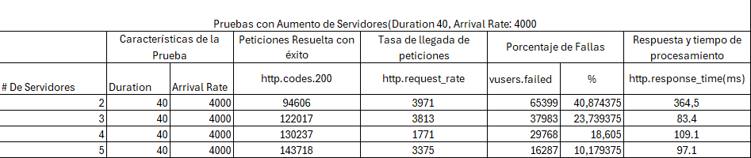
PRUEBAS ARTILLERCON INCREMENTO DE MÁQUINAS EN EL CLÚSTER

Slide 15

CONCLUSIONES
Trabajar con un balanceador de carga usando NGINX en Linux ofrece un entorno robusto logrando distribuir la carga de las solicitudes que se pueden realizar a un clúster de servidores.
Las pruebas de carga con Artillery son fundamentales para identificar obstaculos y puntos débiles en la infraestructura.
La implementación de Node Exporter, Prometheus y grafana en el entorno Linux ofrece una valiosa capacidad de recolección de datos del sistema en tiempo real, permitiendo un monitoreo detallado y eficiente de los recursos del sistema
Un servidor de baja complejidad tiene la capacidad de responder una cantidad de solicitudes mayor en contraste con una implementación de una página de alta complejidad
El incremento de servidores en clúster permite disminuir la cantidad de errores en las peticiones realizadas

Slide 16

ENLACES RELACIONADOS
Balanceador de carga NGINX
https://help.clouding.io/hc/es/articles/360019908839-C%C3%B3mo-configurar-un-servidor-de-balanceo-de-carga-Nginx-en-Ubuntu-20-04
Alternativas de solución
https://github.com/codesenberg/bombardier
Artillery
https://artillery.io/docs/getting-started/
Prometheus y grafana
https://elpuig.xeill.net/Members/vcarceler/articulos/monitorizacion-con-prometheus-y-grafana
15

Slide 17
MUCHAS GRACIAS

